Slide 1
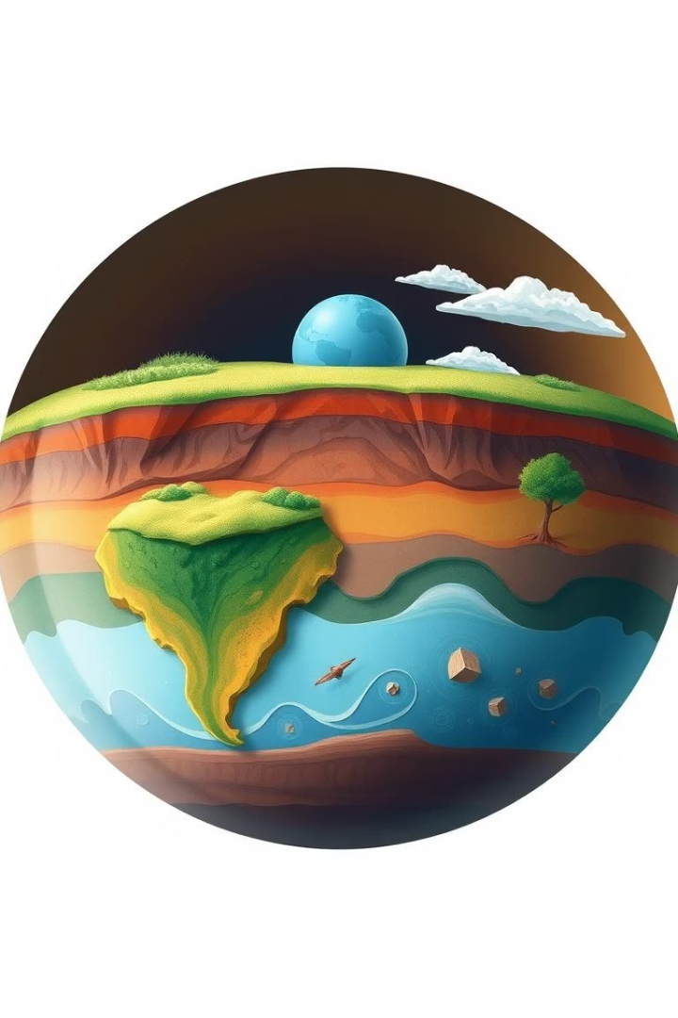
Geografiyaliq qabiqtiń rawajlaniw derekleri
Geografiyaliq qabiq – Jerdiń joqari bolimi. Ol omir hám tabiyiy praseslerdi oz ishine aladi

Slide 2

Geografiyaliq qabiq haqqinda tusinik
Atmosfera
Jer atrapi qaz qatlami , hawa taminletdi
Gidrosfera
Suw ham suw asti okeanlar, darya ham ko'ller.
Litosfera
Jerdiń qatti qabiǵi tawlar. Taw jinislari, qatlam tiykari
Biosfera
Tirshilik bar bolǵan barliq geografiyaliq ortaliq.

Slide 3

Rawajlaniw derekleri ishki sebepler
Ishki energiya
Geologiyaliq duzilis
Misali Turkiya jer silkiniwi
Tektonik harakatler ham vulqan hareketi qabiqti quraydi
Mineral ham taw jinislariniń qurami geografiyani belgileydi.
Bu jer silkiniw landshaftti sezilerli darejede ozgertti

Slide 4
Rawajlaniw derekleri sirtqi sebepler
Quyash energiyasi
Kosmik ta'sirler
Sahrayi Kabir samal eroziyasi
Klimat ham hawa-rayi basqaradi,
Geografiyaliq ozgerislerdi keltirip shigaradi
Metior udarlar qabiq juzesin ozgertiriwi mumkin.
Shollerdiń keǵeywi ham landshaft ozgerisleri kozge tusedi

Slide 5




Ishki ham sirtqi faktorlar ozara tasiri
Tawlaediń payda boliwi
Ishki kushler natiyjesinde taw jinislar koteriledi
Tawlardin jemiriliwi
Sirtqi faktorlar tawlardi aste buzadi.
Klimat ham tektonika
O‘zara ta'sir geografiyaliq prasesler janede quramalasadi

Slide 6

Waqit faktori
1
Geologiyaliq waqit
Jer juzesi mińlap jillar dawaminda ozgeredi .
2
Kontinental drift
Kontinetler hareketleri okean quraliwina alip keledi.
Muzliq dawiri
3
Sonǵi muzliq dawiri 11700 jil aldin tamamlandi.

Slide 7

Insan faktori
Antropogen ta'sir kusheyishi
Global isiw
Klimat ozgeriwi geografiyaliq qabiq jaǵdayina ta'sir ko'rsatedi.
Toǵaylardi kesiw ham sanaat shiǵindilari ta'sir qiladi.
Aral teńiziniń quriwi
1960-jillardan baslap insan iskerligi natijeside juz berdi.

Slide 8

Geografiyaliq qabiqtin barqararliǵi
Ekologiyaliq teńsalmaqliq
Aqilga muwapiq resurslardi paydalaniw
Tabiyat resurslarin asrap abaylaw zarur
Tabiyiy bayliqlardi saqlaw ham dizimge aliw
Atrap ortaliqti qorǵaw
jashil texnologiyalar ham qayta tiklew tadbirleri.

Slide 9

Keleshektegi rawajlaniw tendintaciyalari
Klimat ozgeriwi dawamliǵi
Geosfera sharayatlari keskin ozgeriwi mumkin.
Tabiyiy apatlar kobeyiwi
Qozǵaliwlar ham suw tasqinlari asadi.
Suw resurslariniń kemligii
Taza suw derekleri kemeymekte.

Slide 10

Juwmaqlaw
Geografiyaliq qabiq rawjlaniw quramali prases.
Ishki ham sirtqi prasesler ulumaliq kuzetiw tasirinde.
Insaniyat foaliyati kelejek ushin juwapkershilik talap qiladi.

